Slide 1
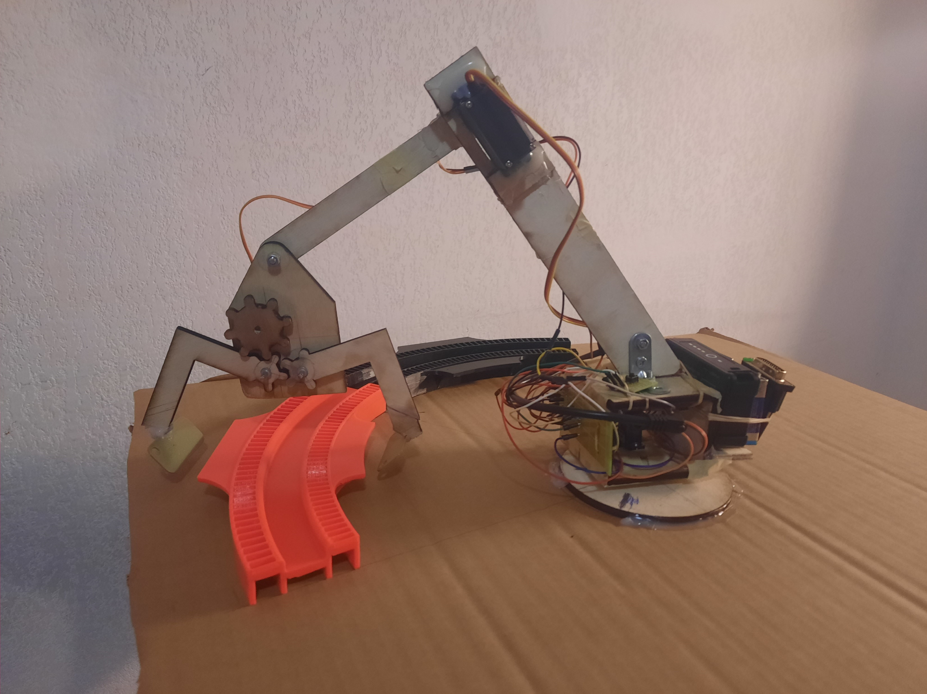
Partie pince

Slide 2
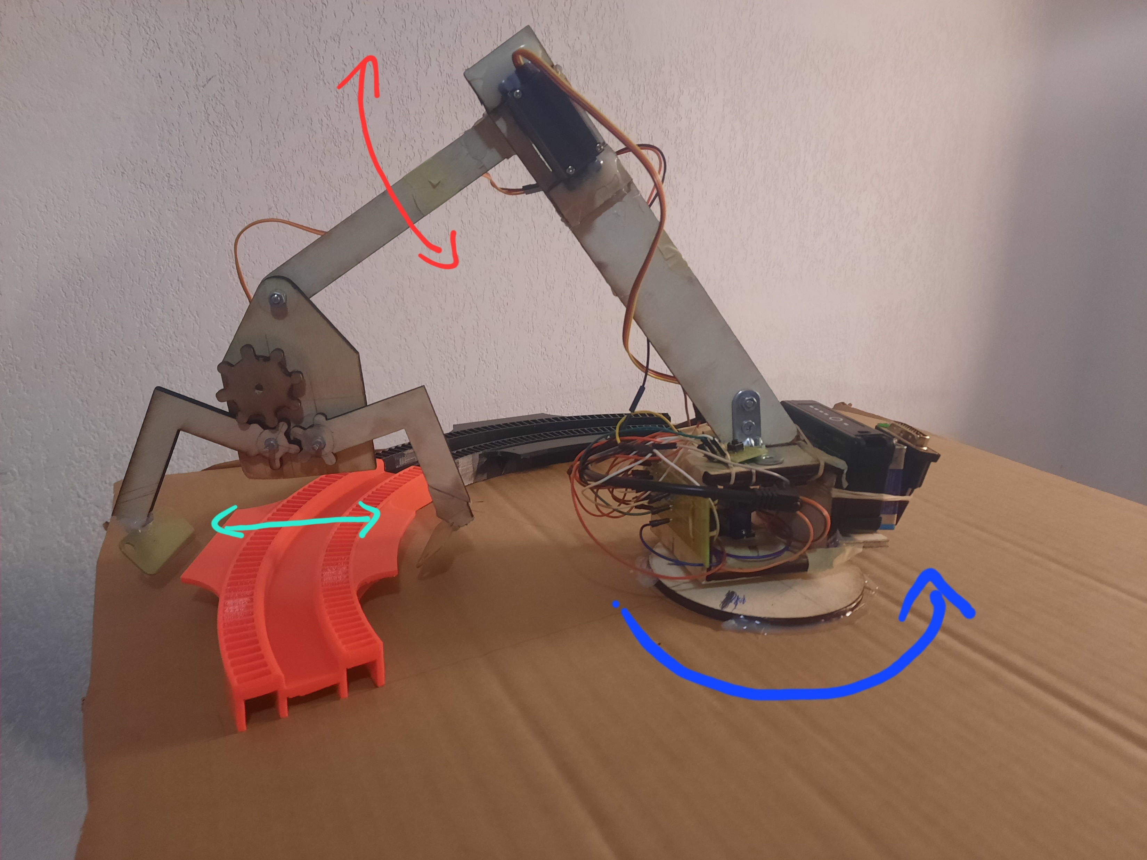
Les mouvements que le bras doit réaliser :
-tourner à 360°
-monter/descendre la pince
-fermer/ouvrir la pince
Réalisation d’une maquette en carton pour répondre à ces attentes avant de réaliser le bras en bois

Slide 3
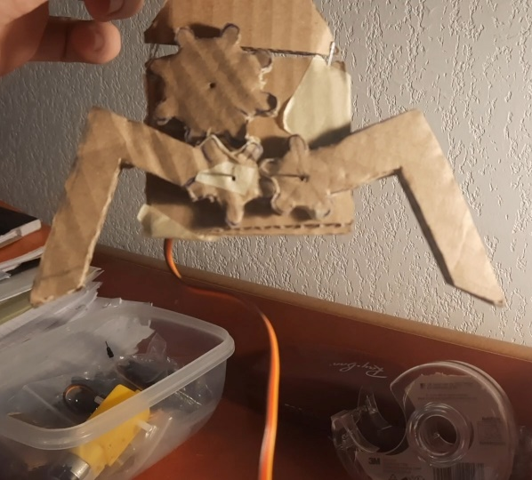
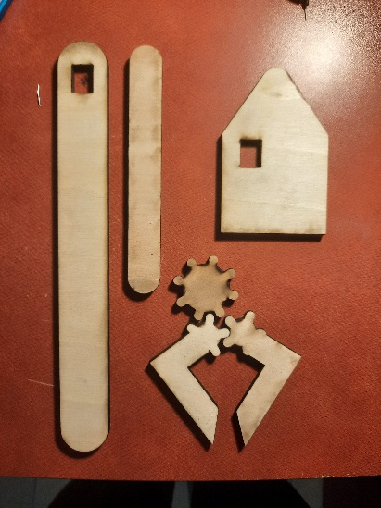
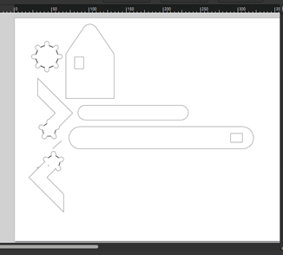
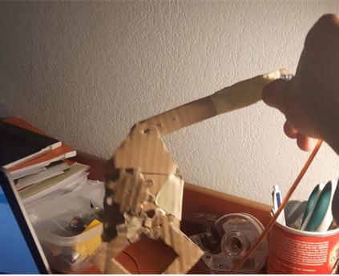
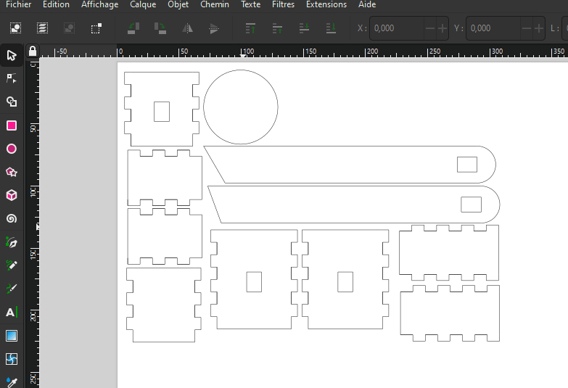
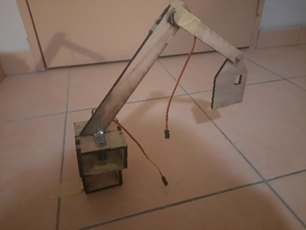
La maquette

Slide 4
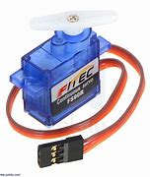
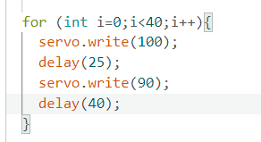
Rotation a 360°
Utilisation d’un moteur continu
Contraintes:- l’ensemble des composant du bras doivent être en rotation
-le bras doit être en équilibre sur le socle
Pour varier la vitesse:

Slide 5
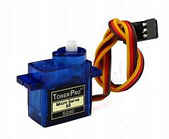
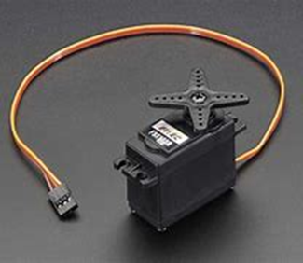
Monter/Descendre la pince
Utilisation d’un servomoteur (180°)
Contrainte : le moteur ne peut plus se lever à partir d’un certain poids

Slide 6
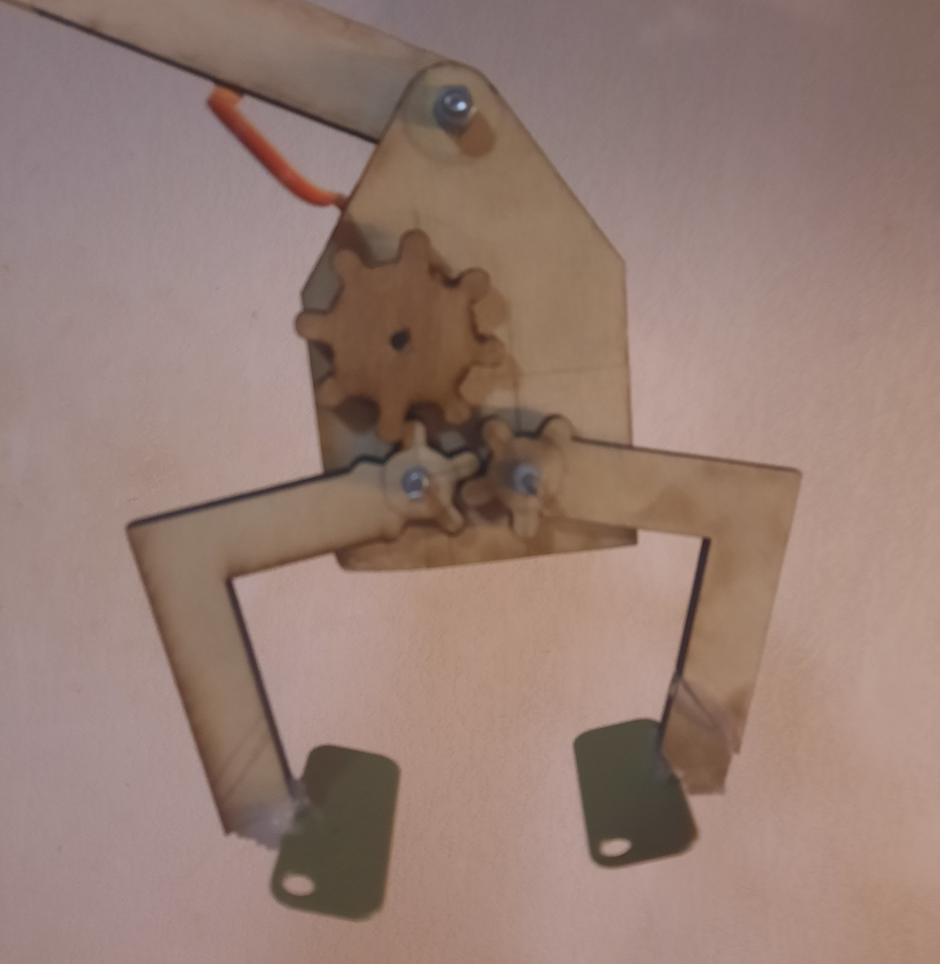
Fermer/Ouvrir la pince
Utilisation d’un servomoteur (180°)
Mécanisme avec des disques dentés:
La pince est équipée de plateforme capable de porter le rail

